Slide 1
Stack
先进后出（FILO, First In Last Out）
可以用数组或者链表两种方式实现
方法：
push(element)
pop()：返回栈顶元素并移除
peek(): 返回栈顶元素，但是对它做任何修改
isEmpty()
clear()
size()
print()
toString()

Slide 2
Example
function Stack() {
var items = [];
this.push = function(element){
items.push(element);
};
this.pop = function(){
return items.pop();
};
this.peek = function(){
return items[items.length-1];
};
this.isEmpty = function(){
return items.length == 0;
};
this.size = function(){
return items.length;
};
this.clear = function(){
items = [];
};
this.print = function(){
console.log(items.toString());
};
this.toString = function(){
return items.toString();
};
}

Slide 3
Limitation of Array
连续存储，增删中间位置的元素需要移动元素
内存管理，无法有效使用内存空间

Slide 4
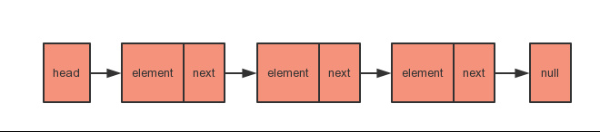
Linked list
链表是一种动态的数据结构，可以增删任意元素并按需扩容
方法：
append(element)：添加元素到链表末尾
insert(element, position)：添加元素到链表任意位置，返回是否成功
removeAt(position): 删除任意位置的元素，返回被删除的元素
toString()
indexOf(element): 返回元素在链表中的位置，若不存在则返回-1

Slide 5
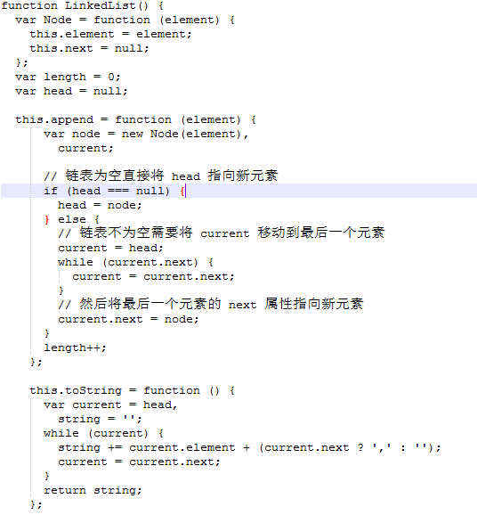
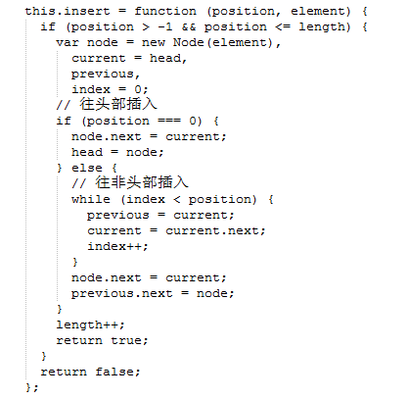
Example

Slide 6
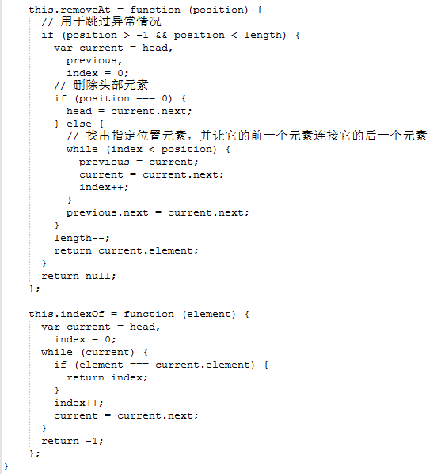
Example

Slide 7
Homework
用链表实现栈的结构
push(element)
pop()：返回栈顶元素并移除
peek(): 返回栈顶元素，但是不对它做任何修改
isEmpty()
clear()
size()
print()
toString()

